Slide 1
Matura z Informatyki
Czerwiec 2020 Część 1
M. Maciążek

Slide 2
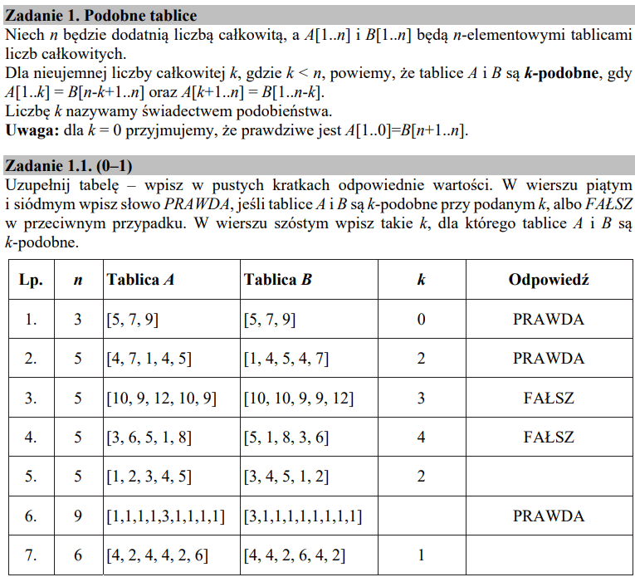
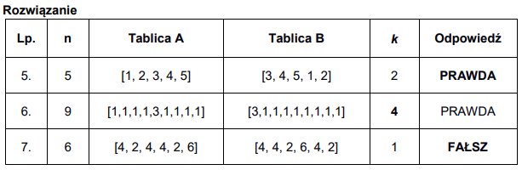
Zadanie 1.1
Słownie rzecz ujmując mamy dwie n-wyrazowe tablice. Tablice te są k-podobne gdy komórki w tablicy A przesunięte o n-k miejsc w prawo odpowiadają komórką w tablicy B (W momencie kiedy komórka wychodzi poza zakres idzie na początek).
Tą logiką można uzupełnić tabelę.

Slide 3
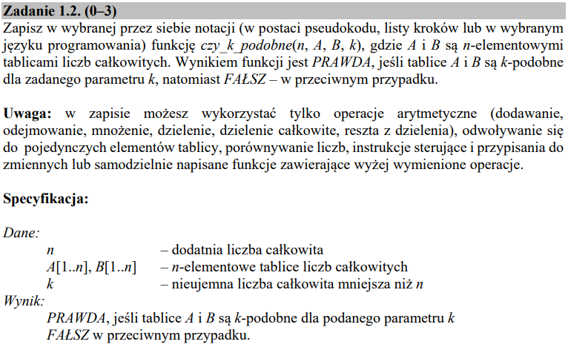
Zadanie 1.2
W tym zadaniu logikę którą użyliśmy w punkcie 1 musimy ubrać w listę kroków, pseudokod albo kod w wybranym języku programowania.
Lista kroków mogłaby wyglądać następująco:
-Wprowadzenie tablicy pomocniczej C[1... n] która powstaje poprzez przesunięcie elementów tablicy A o n-k komórek w prawo z uwagą że komórki wykraczające poza zakres n idą na początek tabeli
-porównanie elementów tabel B i C. Jeżeli B[x]==C[x] (gdzie x to losowa liczba całkowita z zakresu <1;n>). Wynik prawdziwy porównania skutkuje PRAWDĄ, a fałszywy FAŁSZEM

Slide 4
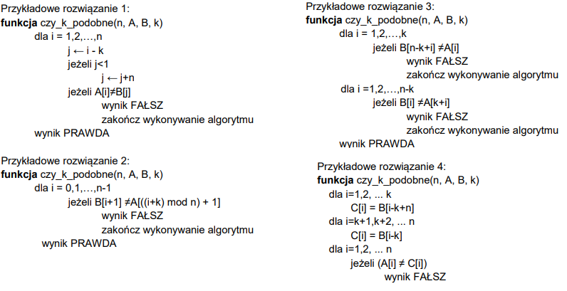
W postaci kodu można by to zapisać jako:

Slide 5
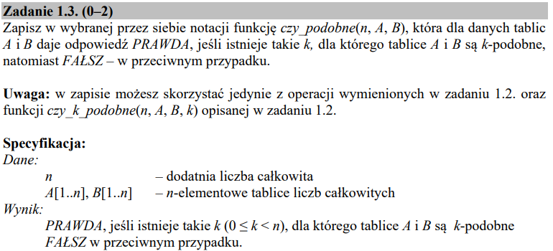
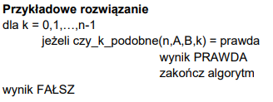
Zadanie 1.3
W tym zadaniu mamy sprawdzić czy dla tablic A, B istnieje takie k dla którego tablice są k-podobne.
Najłatwiej użyć do tego algorytmu stworzonego wcześniej i dodać tam k jako zmienną.

Slide 6
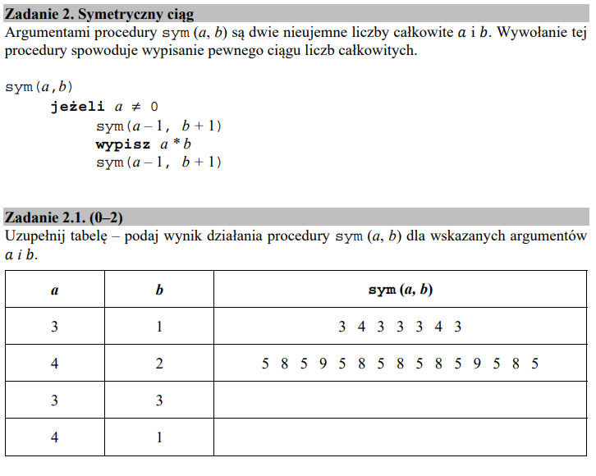
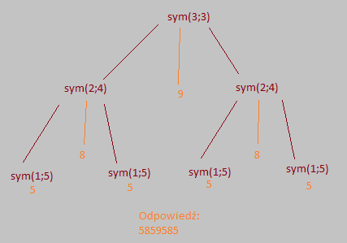
Zadanie 2.1

Slide 7
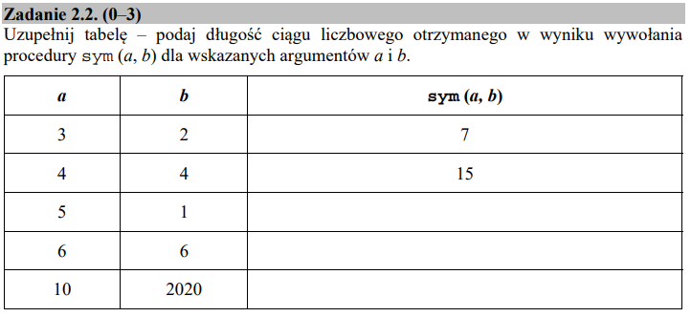
Zadanie 2.2
Ilość takiego ciągu można zapisać jako:
X=2^a-1
Dla a=5:
X=2^5-1=32-1=31
Dla a=6:
X=2^6-1=63
Dla a=10:
X=2^10-1=1023

Slide 8
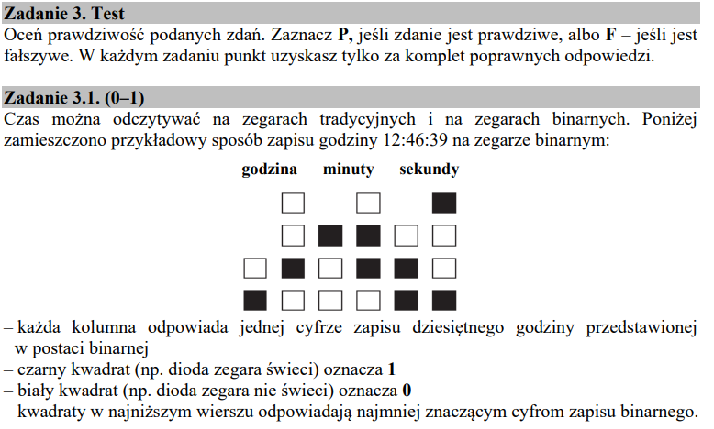
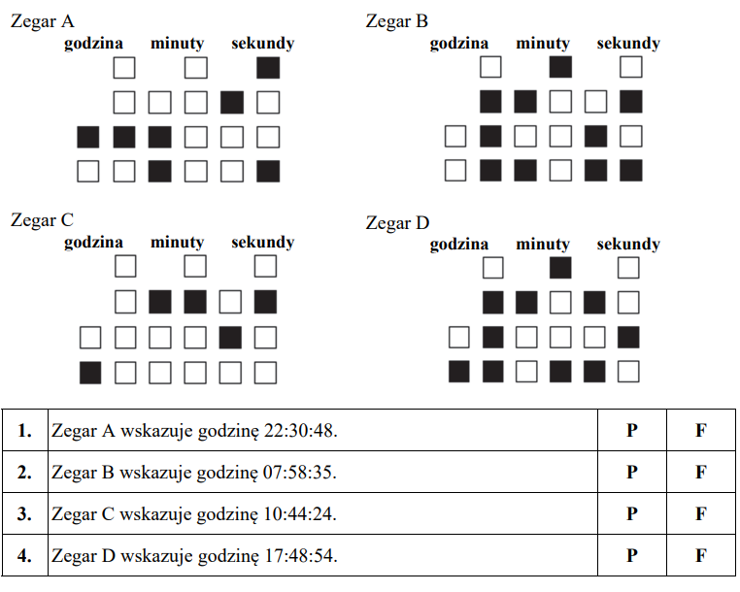
Zadanie 3.1

Slide 9
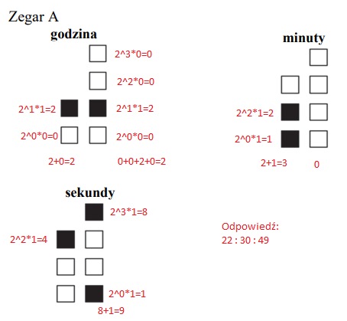
Zadanie 3.1
Polega na zamienieniu wartości zapisanych w systemie dwójkowym na dziesiętny. Pole zamalowane to 1 a puste to 0.
Pierwsza kolumna odpowiada pierwszej cyfrze godziny, druga drugiej cyfrze godziny, trzecia pierwszej cyfrze minuty itd....
Kod rozwiązań to: FPPF

Slide 10
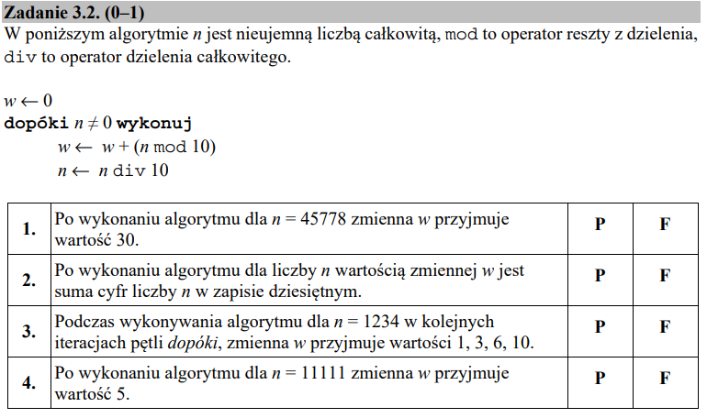
Zadanie 3.2
Funkcja mod zostawia nam samą wartość reszty z dzielenia a przez b. Na przykład:
45778 mod 10 = 8
Funkcja div dzieli nam pewną liczbę a przez b i całkowicie usuwa część wyniku po przecinku. Na przykład:
1234 : 10 = 123,4
1234 div 10 = 123
Dlatego klucz odpowiedzi wygląda:
FPFP

Slide 11
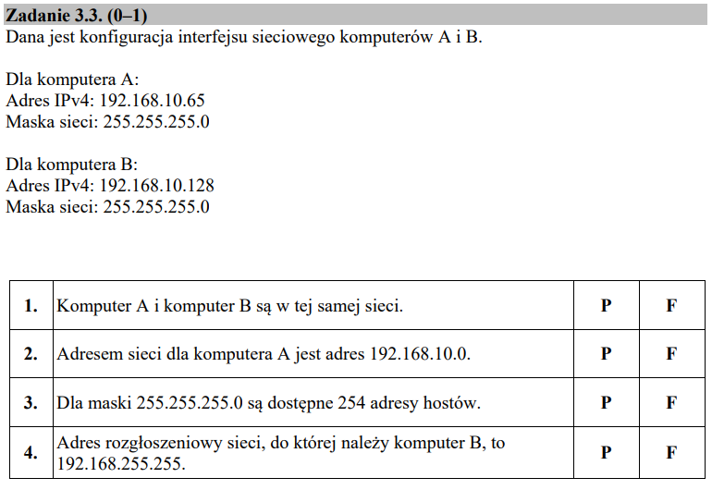
Zadanie 3.3
1 Prawda - będzie to zawsze prawda (dla każdej klasy) ponieważ 3 pierwsze części adresu są takie same. Dla A wystarczyła by 1, dla B 2, a dla C 3.
Na podstawie maski sieci możemy stwierdzić że są to adresy klasy C.
2 Prawda – maska sieci pokazuje które bity pozostanę a które się wyzerują
3 Prawda – trzy pierwsze wartości są zarezerwowane dla sieci a na ostatnim da się zapisać 2^8-2 adresów czyli 256-2=254
4 Fałsz

Slide 12
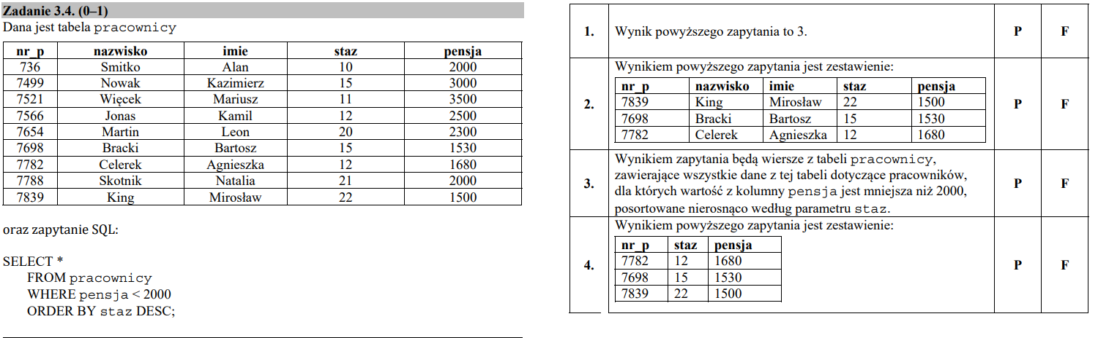
Zadanie 3.4
1 Fałsz - będą to trzy rekordy ale trzy całe rekordy nie wyrażenie liczbowe. Zapytanie zaczyna się od SELECT nie COUNT
2 Prawda - właśnie te trzy rekordy zostaną wybrane
3 Prawda - słownie zapisane zapytanie. * w SQL-u oznacza wszystko
4 Fałsz - brakuje tu kolumn "nazwisko" oraz 'imie"

